Slide 1
8. ОПТИМАЛЬНОЕ ПРОЕКТИРОВАНИЕ НА ОСНОВЕ РЕШЕНИЯ ЗАДАЧИ ЛИНЕЙНОГО ПРОГРАММИРОВАНИЯ
8.1. Основные понятия линейного программирования
Задачи, в которых отыскивается минимум или максимум некоторой функции, зависящей от многих переменных при наличии ограничений на эти переменные называется задачами математического программирования.
Функция F, максимум или минимум которой определяется называется целевой функцией.
Если целевая функция и ограничения линейно зависят от переменных, то такие задачи называются задачами линейного программирования
Таким образом, математическая модель любой задачи линейного программирования включает в себя:
максимум или минимум целевой функции (критерий оптимальности);
систему ограничений в форме линейных уравнений и неравенств;
требование неотрицательности переменных

Slide 2


Поэтому в наиболее общей форме задачу линейного программирования можно сформулировать следующим образом:
$$a_{11}v_{1}+a_{12}v_{2}+….+a_{1n}v_{n}\left\{≤, ≥,=\right\}b_{1}$$
${ a}_{21}v_{1}+a_{22}v_{2}+….+a_{2n}v_{n}\left\{≤, ≥,=\right\}b_{2}$ (1)
$$…………………………………………….$$
$$a_{m1}v_{1}+a_{m2}v_{2}+….+a_{mn}v_{n}\left\{≤, ≥,=\right\}b_{m}$$
$$\left.{ v}_{1}≥0, v_{2}≥0,……v_{n}≥0, (2\right)$$
$F=c_{1}v_{1}+ c_{2}v_{2}+…+c_{n}v_{n}→\max\left(min\right) (3)$
Здесь (1) – система ограничений в виде равенств (уравнений) и неравенств;
(2) – условия неотрицательности переменных;
(3) – целевая функция которую надо минимизировать или максимизировать;
m – число равенств и (или) неравенств в системе ограничений;
n – число переменных;
$a_{ij}, b_{i}, c_{j} , i=1,2,…m, j= 1,2,…n$ – любые действительные числа (возможно 0); $v_{i}−$ переменные.

Slide 3
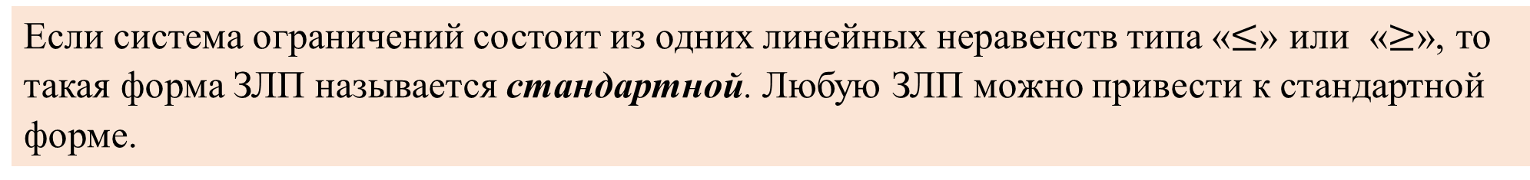
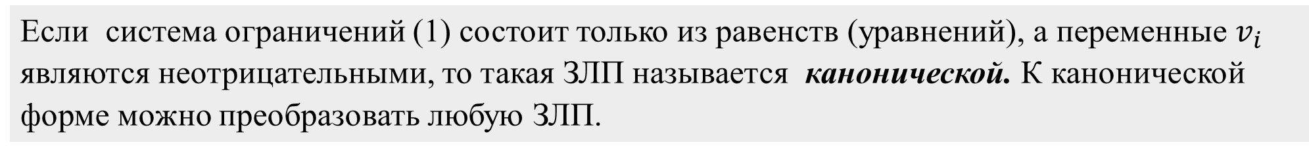
Решения, удовлетворяющие системе ограничений (1) условий задачи и требования неотрицательности переменных (2) называются допустимыми
Решения, удовлетворяющие одновременно и требованиям минимизации (максимализации) (3) целевой функции называются оптимальными
Выражения (1), (2), (3) – это общий вид задачи линейного программирования (ЗЛП), которую часто называют основной задачей
Если система ограничений (1) состоит только из равенств (уравнений), а переменные $v_{i}$ являются неотрицательными, то такая ЗЛП называется канонической. К канонической форме можно преобразовать любую ЗЛП.
Если система ограничений состоит из одних линейных неравенств типа «$≤$» или «$≥$», то такая форма ЗЛП называется стандартной. Любую ЗЛП можно привести к стандартной форме.

Slide 4

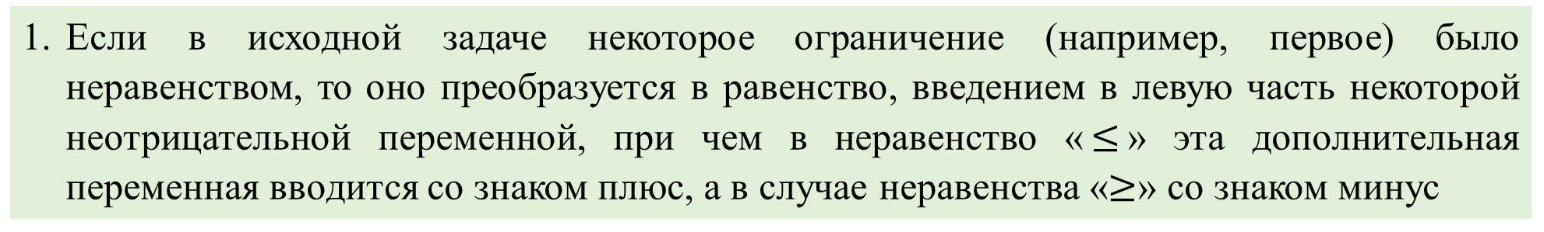
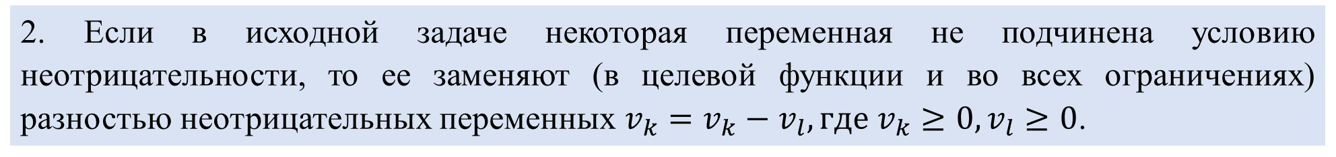
Правило приведения ЗЛП к каноническому виду
Если в исходной задаче некоторое ограничение (например, первое) было неравенством, то оно преобразуется в равенство, введением в левую часть некоторой неотрицательной переменной, при чем в неравенство «$≤$» эта дополнительная переменная вводится со знаком плюс, а в случае неравенства «$≥$» со знаком минус
$$\left.a_{11}v_{1}+a_{12}v_{2}+….+a_{1n}v_{n}≤b_{1} (4\right)$$
Вводим переменную
$$v_{n+1}=b_{1}−a_{11}v_{1}−a_{12}v_{2}−…−a_{1n}v_{n}.$$
Тогда неравенство (4) запишется в виде
$a_{11}v_{1}+a_{12}v_{2}+….+a_{1n}v_{n}+v_{n+1}=b_{1}$ (5)
В каждое из неравенств вводится своя «уравнивающая» переменная, после чего система ограничений становится системой уравнений
2. Если в исходной задаче некоторая переменная не подчинена условию неотрицательности, то ее заменяют (в целевой функции и во всех ограничениях) разностью неотрицательных переменных $v_{k}=v_{k}−v_{l}, где v_{k}≥0, v_{l}≥0$.

Slide 5
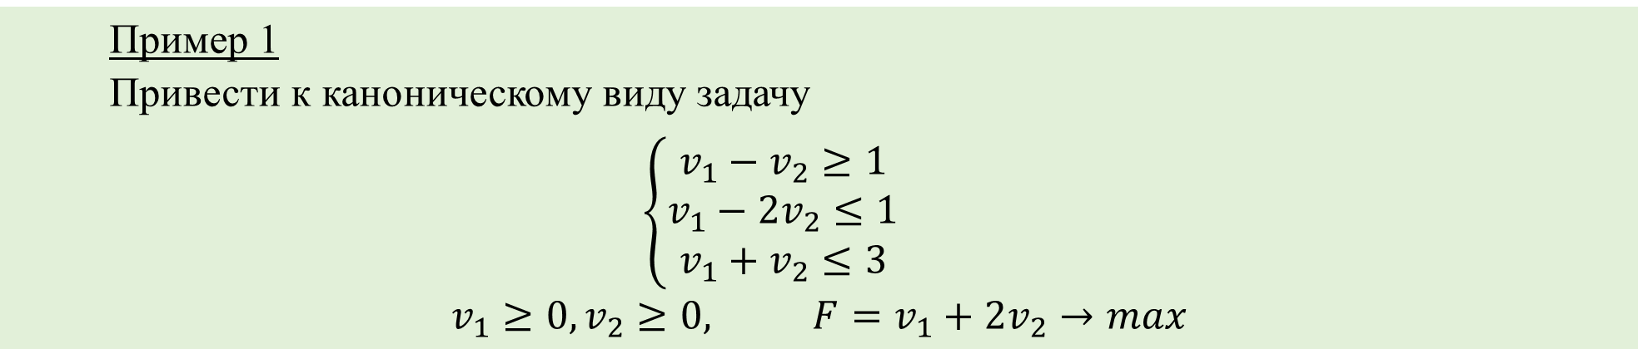
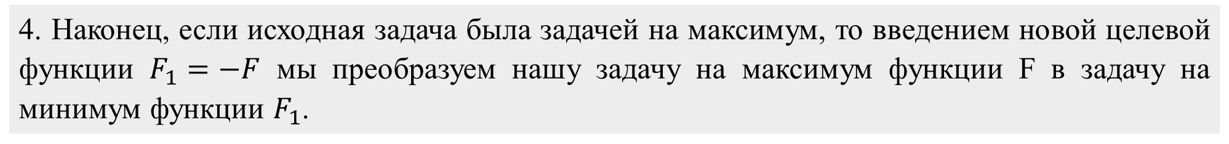
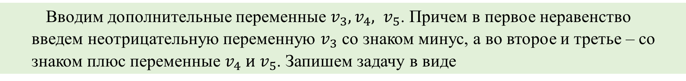
3. Если в ограничениях правая часть отрицательная, то следует умножить это ограничение на (-1)
4. Наконец, если исходная задача была задачей на максимум, то введением новой целевой функции $F_{1}=−F$ мы преобразуем нашу задачу на максимум функции F в задачу на минимум функции $F_{1}$.
Пример 1
Привести к каноническому виду задачу
$$\left\{\begin{matrix}v_{1}−v_{2}≥1 \\ v_{1}−{2v}_{2}≤1 \\ v_{1}+v_{2}≤3\end{matrix}\right.$$
$${v_{1}≥0, v}_{2}≥0, F=v_{1}+{2v}_{2}→max$$
Вводим дополнительные переменные $v_{3}, v_{4}, v_{5}$. Причем в первое неравенство введем неотрицательную переменную $v_{3}$ со знаком минус, а во второе и третье – со знаком плюс переменные $v_{4}{ и v}_{5}$. Запишем задачу в виде

Slide 6

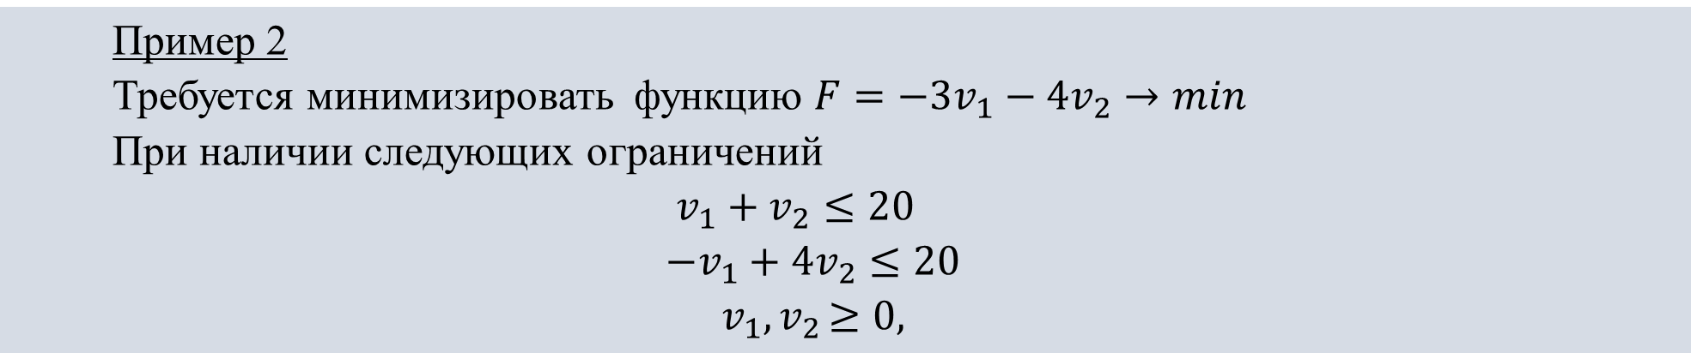
$$\left\{\begin{matrix}v_{1}−v_{2}−v_{3}=1 \\ v_{1}−{2v}_{2}+v_{4}=1 \\ v_{1}+v_{2}+v_{5}=3\end{matrix}\right.$$
$$v_{j}≥0, j=1, 2, …5$$
Переведем max на min, домножив целевую функцию на (-1)
$$F=−v_{1}−{2v}_{2}+0v_{3}+0v_{4}+0v_{5}→min,$$
7.2. Симплекс-метод и основные утверждения линейного программирования
Геометрическая интерпретация ЗЛП и метода ее решения для двух переменных
Пример 2
Требуется минимизировать функцию $F=−3v_{1}−4v_{2}→min$
При наличии следующих ограничений
$$v_{1}+v_{2}≤20$$
$${−v}_{1}+{4v}_{2}≤20$$
$$v_{1}{, v}_{2}≥0,$$

Slide 7

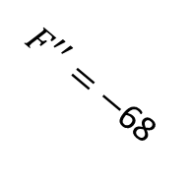

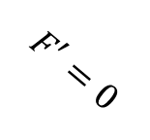
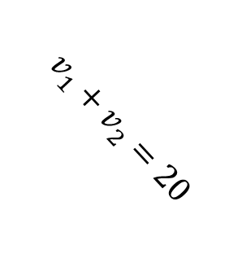


$$v_{2}$$
20
15
$$v_{1}+v_{2}=20$$
10
$${−v}_{1}+{4v}_{2}=20$$
B
8
A
$F^{′′}=−$68
5
C
$$v_{1}$$
0
5
10
12
15
20
$$F^{′}=0$$

Slide 8
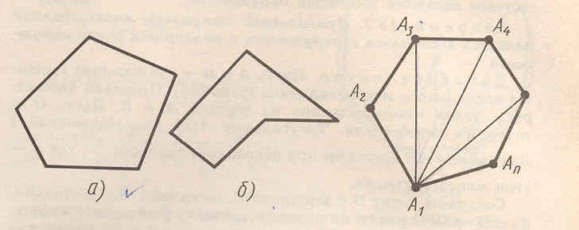
Множество точек называется выпуклым, если вместе с его двумя любыми точками ему принадлежит и весь отрезок, соединяющий их (см. рис. а – выпуклый многоугольник (множество), б - невыпуклый ).
B
A
B
A

Slide 9
Множество всех допустимых решений системы ЗЛП является выпуклым с конечным числом угловых точек (вершин). В частном случае, когда в систему ограничений- неравенств входят только две переменные, это множество можно изобразить на плоскости (пр.2)
2. Симплекс-метод применим к любой ЗЛП в канонической форме
3. В канонической форме система ограничений – это система линейных уравнений, причем количество уравнений m меньше, чем число переменных n (m<n) (пр. 1). Можно выбрать m неизвестных, которые выражаются через остальные переменные. Эти m неизвестных называются базисными, остальные - свободными.
4. Придавая определенные значения свободным переменным и вычисляя базисные, можно получить различные решения системы ограничений. Решения, у которых свободные переменные равны нулю называются базисными. Базисное решение называется допустимым базисным решением или опорным решением, если в нем значение переменных (базисных) неотрицательны.

Slide 10
5. Опорные решения всегда соответствуют одной из вершин многоугольника ограничений (пр.2)
6. При n переменных каждое уравнение- ограничение представляет собой плоскость в n-мерном пространстве. Фигура, образованная этими плоскостями, образует область допустимых значений переменных и называется симплексом. Для рассмотренного примера симплекс представляет собой многоугольник OABCD
7. Вывод 5 можно распространить и на случай многомерной задачи, т.е. опорные решения ЗЛП соответствуют вершинам симплекса ограничений, в которых неотрицательны m базовых переменных и равны нулю остальные n-m переменных
8. Оптимальное решение ЗЛП, если оно существует, является одним из опорных решений (пр. 2)

Slide 11
Симплексный метод
Геометрический смысл симплексного метода состоит в переходе от одной вершины многогранника ограничений к соседней, в которой ЦФ принимает лучшее (или по крайне мере, не худшее) значение до тех пор, пока не будет найдено оптимальное решение - вершина, где достигается оптимальное значение ЦФ.
Процесс применения симплексного метода предполагает реализацию трех его основных элемента.
Способ определения какого-либо первоначального опорного решения.
2. Правило перехода к лучшему (точнее, нехудшему) опорному решению
3. Критерий проверки оптимальности найденного решения

Slide 12
Алгоритм решения ЗЛП графическим методом
1. Записывают уравнения прямых, соответствующих ограничениям типа (4), и строят их на плоскости $v_{1}$o$v_{2}$.
2. Определяют области, в которых выполняются ограничения задачи.
3. Определяют область допустимых решений задачи как область пересечения т полуплоскостей, соответствующих т ограничениям задачи.
4. Определяют направление возрастания (убывания) целевой функции F. Это можно сделать двумя способами. Самый простой способ - построить две линии уровня функции F = C₁; F = C₂; (C₁, C₂ – произвольные константы, C₁≠ C₂), и по их расположению определить направление возрастания (убывания) функции.
5. Определяют граничную точку (точки) области допустимых решений, в которых целевая функция принимает максимальное или минимальное значение
6. Вычисляют значения найденной точки, решая совместно уравнения, задающие прямые, на пересечении которых находится эта точка, или выявляя уравнение граничной прямой области допустимых решений, с которой совпадает линия уровня целевой функции.

Slide 13
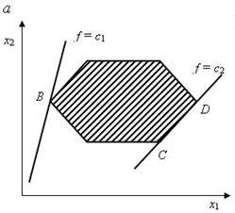
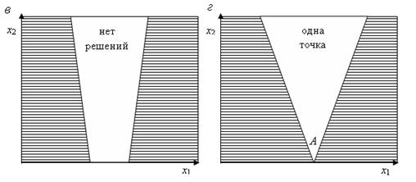






Возможны следующие варианты областей допустимых решений
$$v_{2}$$
F = C₁
а
$$v_{2}$$
$$v_{2}$$
F = C₂
$$v_{1}$$
а - единственное решение – точка В,
бесконечно много решений – отрезок CD;
в – нет решений (область ограничений несовместимо);
г - только одна допустимая точка.
$$v_{1}$$
$$v_{1}$$

Slide 14
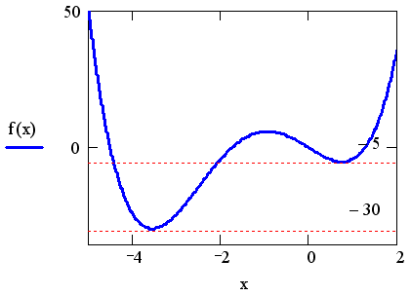
9. Оптимальное проектирование на основе решения задачи нелинейного программирования
9.1. Общие сведения
Нелинейное программирование (НП) – это математическое программирование, в котором ЦФ или ограничения являются нелинейными функциями.
Если функция имеет один минимум (максимум) в заданной области, то ее называют одноэкстремальной (унимодальной), если же более одного, то многоэкстремальной. Каждый минимум многоэкстремальной функции называется локальным, а наименьший из них – глобальным.
Если ограничения на внутренние параметры отсутствует, то минимум называется безусловным, в противном случае функция имеет условный минимум.

Slide 15
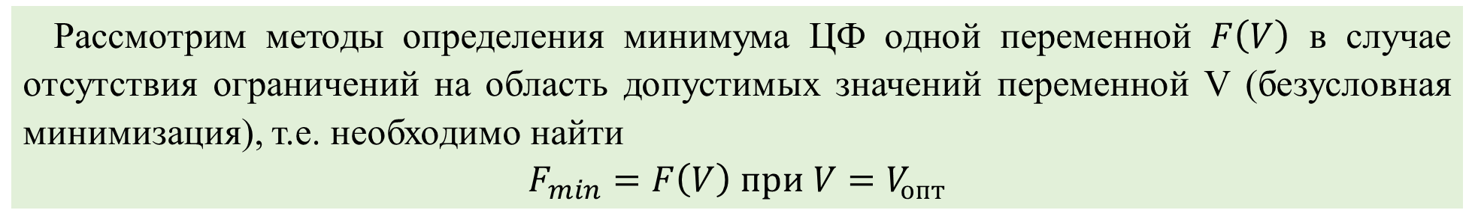
Поиск минимума в n-мерном пространстве осуществляется итерационными методами. На каждой итерации необходимо решить две задачи: 1 – выбрать направление «движения» из заданной исходной или полученной на предыдущем шаге (итерации) точки; 2 – выполнить оптимальный шаг в данном направлении. Вторая задача – это одномерный поиск.
9.2. Методы одномерного поиска оптимального решения
Рассмотрим методы определения минимума ЦФ одной переменной $F\left(V\right)$ в случае отсутствия ограничений на область допустимых значений переменной V (безусловная минимизация), т.е. необходимо найти
$$F_{min}=F\left(V\right) при V=V_{опт}$$
В большинстве случаев проектирование РЭС функция $F\left(V\right)$ задана алгоритмически и при решении задачи нахождения минимума используются численные методы
При численных методах определяется не точное значение $V_{опт}$ , некоторый интервал неопределенности $δV$, внутри которого лежит точка $V_{опт}$.

Slide 16
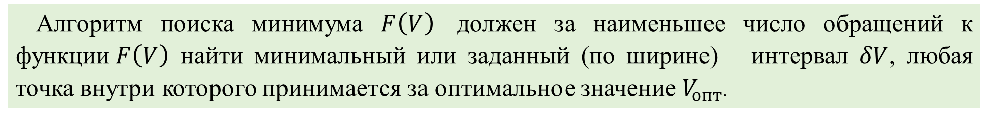
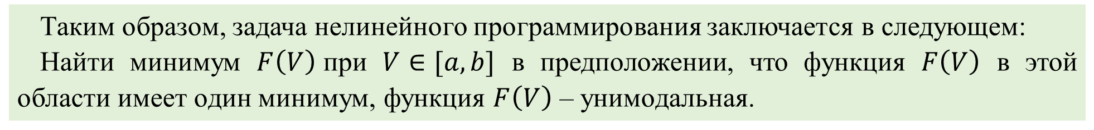
Таким образом, задача нелинейного программирования заключается в следующем:
Найти минимум $F\left(V\right)$при $V∈[a,b]$ в предположении, что функция $F\left(V\right)$ в этой области имеет один минимум, функция $F\left(V\right)$ – унимодальная.
Алгоритм поиска минимума $F\left(V\right)$ должен за наименьшее число обращений к функции$F\left(V\right)$ найти минимальный или заданный (по ширине) интервал $δV$, любая точка внутри которого принимается за оптимальное значение $V_{опт}$.

Slide 17
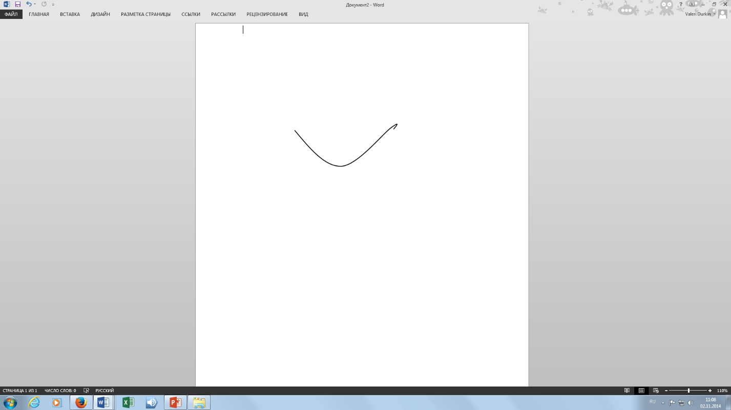


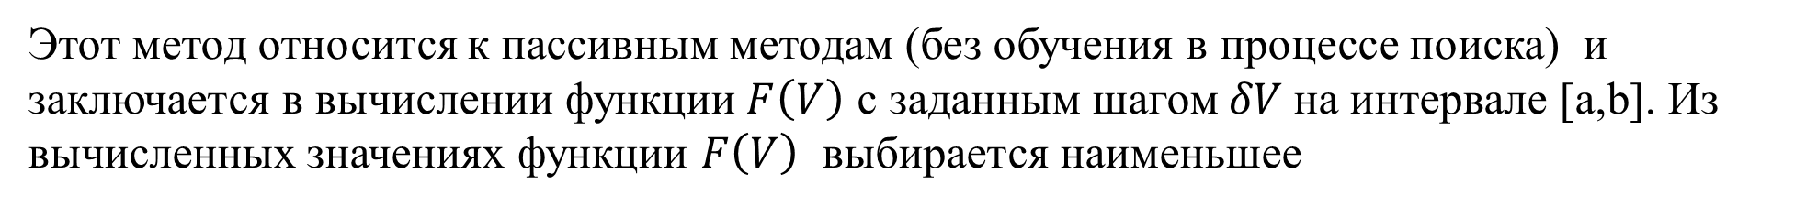

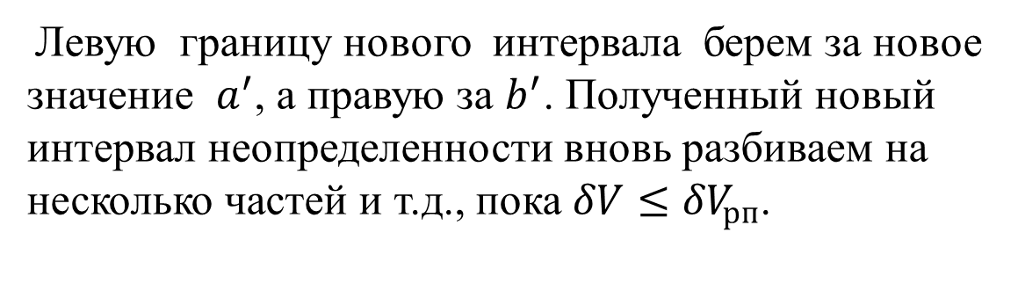
8.2.1. Метод равномерного поиска
Этот метод относится к пассивным методам (без обучения в процессе поиска) и заключается в вычислении функции$F\left(V\right)$ с заданным шагом $δV$на интервале [a,b]. Из вычисленных значениях функции $F\left(V\right)$ выбирается наименьшее
Метод используется для грубого определения максимума (минимума) или для исследования поведения функции в заданном интервале.
Иногда этот метод несколько модернизируют.
Берут большой шаг $δV$. Определяют интервал неопределенности, т.е. интервал, в пределах которого лежит минимум
F(V)
Левую границу нового интервала берем за новое значение $a^{′}$, а правую за $b^{′}$. Полученный новый интервал неопределенности вновь разбиваем на несколько частей и т.д., пока $δV≤{δV}_{рп}$.
F(a)
F(b)
$δV$.
a
$$a′$$
$$b^{′}$$
b
V

Slide 18








НАЧАЛО
Схема алгоритма метода равномерного поиска
a, b, $δV$
$$F_{min}=F(a)$$
$m=(b−a)/δV$
$$i=1;i≤m;i++$$
$F_{min}$
$$F_{1}=F(a+i∗δV)$$
НЕТ
$$F_{1}<F_{min}$$
КОНЕЦ
ДА
$F_{min}=F_{1}$

Slide 19




9.2.2. Метод деления пополам (метод дихотомии)
F(V)
F(b)
F(a)
$$F_{1}$$
$$F_{2}$$
$$ε$$
a
$$V_{ср}$$
b
V

Slide 20




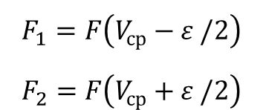



НАЧАЛО
1
a, b, $δV,ε$
НЕТ
(b-a)<$δV$
ДА
$$V_{ср}=(b+a)/2$$
$V_{ср}$
КОНЕЦ
$$F_{1}=F\left(V_{ср}−ε /2\right)$$
$$F_{2}=F\left(V_{ср}+ε /2\right)$$
НЕТ
$$F_{1}<F_{2}$$
ДА
a$=V_{СР}$
b$=V_{СР}$
1

Slide 21
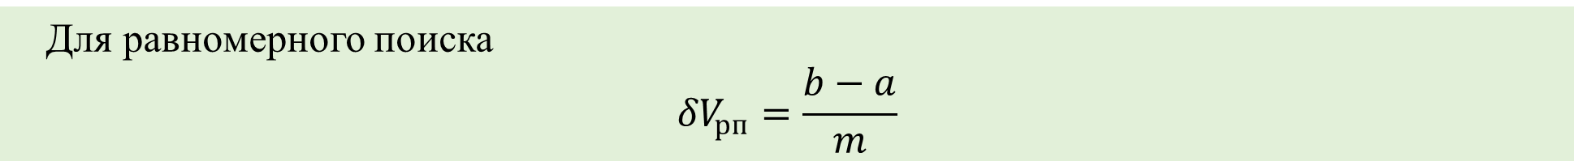
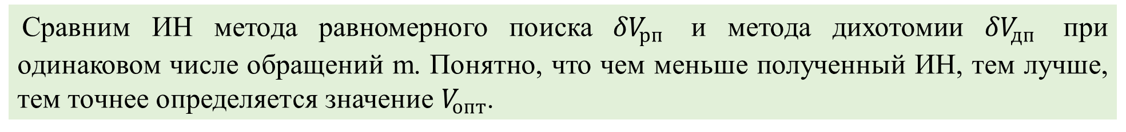


Сравним ИН метода равномерного поиска ${δV}_{рп}$ и метода дихотомии ${δV}_{дп}$ при одинаковом числе обращений m. Понятно, что чем меньше полученный ИН, тем лучше, тем точнее определяется значение $V_{опт}$.
Для равномерного поиска
$${δV}_{рп}=\frac{b−a}{m}$$
Для деления пополам
$${δV}_{дп}=\frac{b−a}{2^{m/2}}.$$
Таким образом, выигрыш метода деления пополам составит
$${{δV}_{рп}}/{{δV}_{дп}}=\frac{2^{m/2}}{m}$$
Так при m = 10 это выигрыш составит 3,2, т.е. в 3,2 раза ИН в методе половинного деления будет уже.

Slide 22




F(V)
F(b)
F(a)
F($V_{2}$)
F($V_{1}$)
a
$$V_{1}$$
$$V_{2}$$
b
V
$F\left(V_{1}\right)> F\left(V_{2}\right),$то за ИН принимаем [$V_{1}, b$], а интервал [$a,V_{1}$] отбрасываем.
2. $F\left(V_{1}\right)< F\left(V_{2}\right)$, то ИН принимаем [$a,V_{2}$].
$3. F\left(V_{1}\right)= F\left(V_{2}\right)$, то ИН $[{ V}_{1}, V_{2}]$

Slide 23
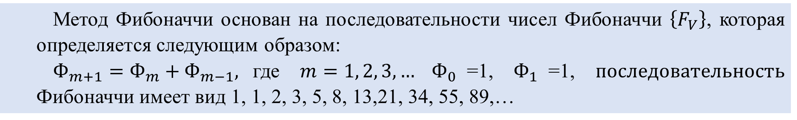

9.2.3. Метод Фибоначчи
Метод Фибоначчи основан на последовательности чисел Фибоначчи $\left\{F_{V}\right\}$, которая определяется следующим образом:
$Ф_{m+1}=Ф_{m}+Ф_{m−1},$где $m=1, 2, 3, … Ф_{0}$=1, $Ф_{1}$=1, $последовательность$ Фибоначчи имеет вид 1, 1, 2, 3, 5, 8, 13,21, 34, 55, 89,…
Предположим, что на k-й итерации ИН равен $\left[a^{k}, b^{k}\right],$тогда оптимальное расположение точек $V_{1} и V_{2}$ будет определяться выражением
$$V_{1}^{k}=a^{k}+\left(b^{k}−a^{k}\right)\frac{Ф_{n−k−1}}{Ф_{n−k+1}},$$
$${ V}_{2}^{k}=a^{k}+\left(b^{k}−a^{k}\right)\frac{Ф_{n−k}}{Ф_{n−k+1}} (1),$$
$$k=1,2,…, n−1,$$
где n – заданное общее число вычислений функции.

Slide 24














$$a^{k}$$
$$V_{1}^{k}$$
$$V_{2}^{k}$$
$$b^{k}$$
$$V_{1}^{k+1}$$
$$V_{2}^{k+1}$$
$$a^{k+1}$$
1
$$F\left(V_{1}^{k}\right)>F\left(V_{2}^{k}\right)$$
$$b^{k+1}$$
2
$$F\left(V_{1}^{k}\right)≤F\left(V_{2}^{k}\right)$$
$$V_{1}^{k+1}$$
$$V_{2}^{k+1}$$
$$a^{k+1}$$
$$b^{k+1}$$
1
2

Slide 25
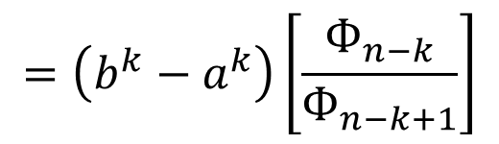
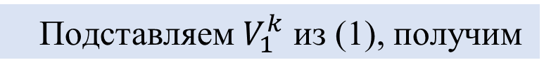
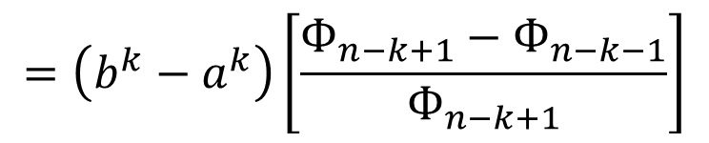
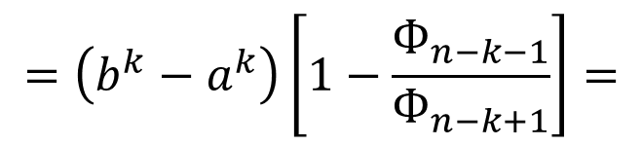
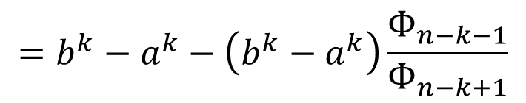

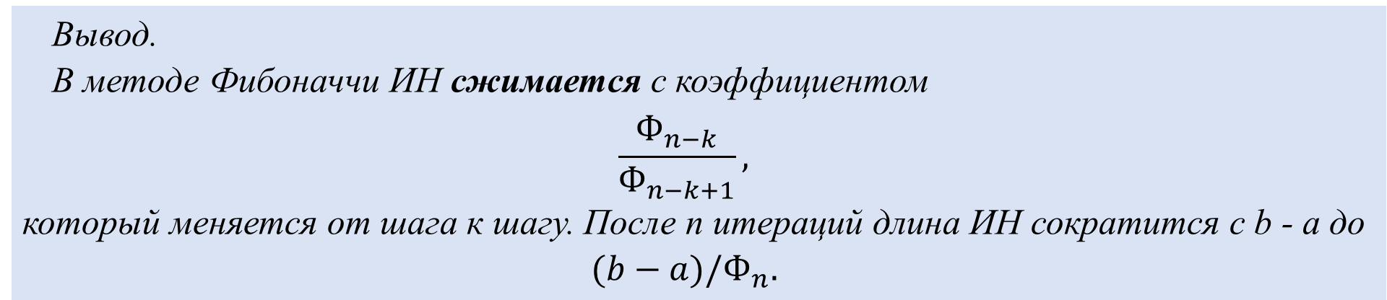
Пусть $F\left(V_{1}^{k}\right)>F\left(V_{2}^{k}\right)$. Найдем ИН на k+1 итерации.
$$b^{k+1}−a^{k+1}=b^{k}−V_{1}^{k}.$$
Подставляем $V_{1}^{k}$ из (1), получим
$$=b^{k}−a^{k}−\left(b^{k}−a^{k}\right)\frac{Ф_{n−k−1}}{Ф_{n−k+1}}$$
$$=\left(b^{k}−a^{k}\right)\left[1−\frac{Ф_{n−k−1}}{Ф_{n−k+1}}\right]=$$
$$b^{k+1}−a^{k+1}=b^{k}−V_{1}^{k}$$
$$=\left(b^{k}−a^{k}\right)\left[\frac{Ф_{n−k+1}−Ф_{n−k−1}}{Ф_{n−k+1}}\right]$$
$$=\left(b^{k}−a^{k}\right)\left[\frac{Ф_{n−k}}{Ф_{n−k+1}}\right]$$
Вывод.
В методе Фибоначчи ИН сжимается с коэффициентом
$$\frac{Ф_{n−k}}{Ф_{n−k+1}},$$
который меняется от шага к шагу. После n итераций длина ИН сократится с b - a до
$$(b−a)/Ф_{n}.$$

Slide 26

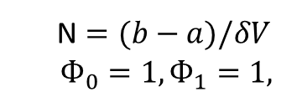





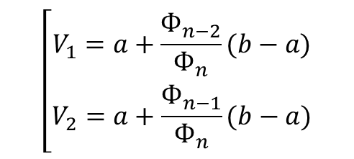
НАЧАЛО
СХЕМА АЛГОРИТМА
МЕТОДА ФИБОНАЧЧИ
a, b, $δV,ε$
$\begin{matrix}\text{N}=(b−a)/δV \\ Ф_{0}=1,Ф_{1}=1,\end{matrix}$
m$=2$
$$Ф_{m}=Ф_{m−1}+Ф_{m−2}$$
N$<Ф_{m}$
НЕТ
m$=m+1$
ДА
n$=m, k=1$
$$\left[\begin{matrix}V_{1}=a+\frac{Ф_{n−2}}{Ф_{n}}(b−a) \\ V_{2}=a+\frac{Ф_{n−1}}{Ф_{n}}(b−a)\end{matrix}\right.$$
1

Slide 27
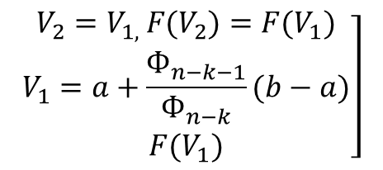




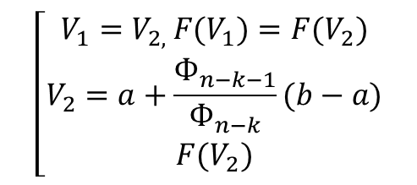









1
$${F(V}_{1}),{F(V}_{2})$$
3
2
ДА
НЕТ
b$=V_{2}, k=k+1$
$${F(V}_{1}){<F(V}_{2})$$
a$=V_{1}, k=k+1$
ДА
ДА
$$k=n−1$$
$$V_{2}=V_{1}+ε$$
$$k=n−1$$
$$\left.\begin{matrix}\begin{matrix}V_{2}=V_{1, }{F(V}_{2}){=F(V}_{1}) \\ V_{1}=a+\frac{Ф_{n−k−1}}{Ф_{n−k}}(b−a)\end{matrix} \\ {F(V}_{1})\end{matrix}\right]$$
НЕТ
НЕТ
$$\left[\begin{matrix}\begin{matrix}V_{1}=V_{2, }{F(V}_{1}){=F(V}_{2}) \\ V_{2}=a+\frac{Ф_{n−k−1}}{Ф_{n−k}}(b−a)\end{matrix} \\ {F(V}_{2})\end{matrix}\right.$$
$${F(V}_{2})$$
3
ДА
НЕТ
$${F(V}_{2}){>F(V}_{1})$$
2
b$=V_{1}$
V$=(a+b)/2$
a$=V_{1}$
$$V, F(V)$$
КОНЕЦ

Slide 28






9.2.4. Метод золотого сечения
$$a^{k}$$
$$V_{1}^{k}$$
$$V_{2}^{k}$$
$$b^{k}$$
1
$$F\left(V_{1}^{k}\right)>F\left(V_{2}^{k}\right)$$
2
$$F\left(V_{1}^{k}\right)≤F\left(V_{2}^{k}\right)$$
$$V_{1}^{k+1}$$
$$V_{2}^{k+1}$$
$$a^{k+1}$$
$$b^{k+1}$$
1
$$V_{1}^{k+1}$$
$$V_{2}^{k+1}$$
$$a^{k+1}$$
$$b^{k+1}$$
2
1. Длина нового ИН $a^{k+1}÷ b^{k+1}$ не зависит от результата на k-й итерации, т.е. от того выполняется ли неравенство $F\left(V_{1}^{k}\right)>F\left(V_{2}^{k}\right) или F\left(V_{1}^{k}\right)≤F\left(V_{2}^{k}\right)$
2. Должно выполнятся равенство
$b^{k}−V_{1}^{k}=V_{2}^{k}−a^{k}$ (см. слайд) или$V_{1}^{k}+V_{2}^{k}=a^{k}+b^{k}$. (1)

Slide 29
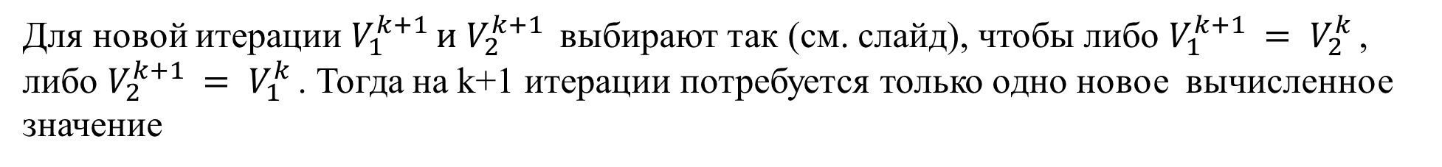
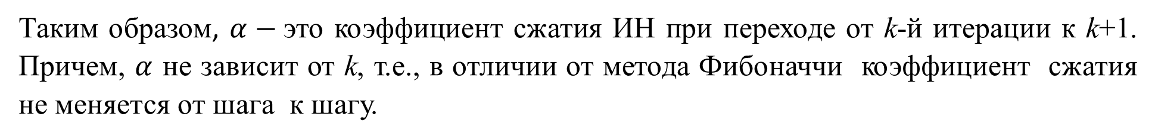
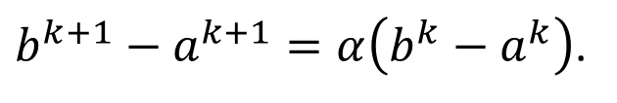
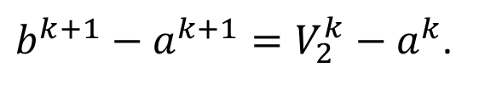
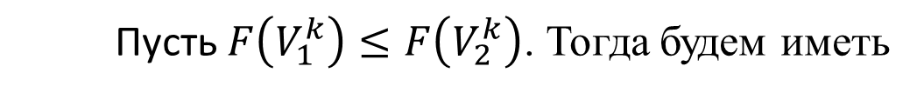
Из этого следует, что, если
$V_{1}^{k}=a^{k}+\left(1−α\right)\left(b^{k}−a^{k}\right), где 0<α<1$, (2)
то
$V_{2}^{k}=a^{k}+α\left(b^{k}−a^{k}\right).$ (3)
Действительно, если сложить (2) и (3), то получим (1).
Пусть $F\left(V_{1}^{k}\right)≤F\left(V_{2}^{k}\right)$. Тогда будем иметь
$b^{k+1}−a^{k+1}=V_{2}^{k}−a^{k}$.
Воспользовавшись выражением (3), получим
$b^{k+1}−a^{k+1}=α\left(b^{k}−a^{k}\right)$.
Таким образом, $α−$это коэффициент сжатия ИН при переходе от k-й итерации к k+1. Причем, $α$ не зависит от k, т.е., в отличии от метода Фибоначчи коэффициент сжатия не меняется от шага к шагу.
Для новой итерации $V_{1}^{k+1 }и V_{2}^{k+1 }$ выбирают так (см. слайд), чтобы либо $V_{1}^{k+1 }= V_{2}^{k }$, либо $V_{2}^{k+1 }= V_{1}^{k }$. Тогда на k+1 итерации потребуется только одно новое вычисленное значение

Slide 30

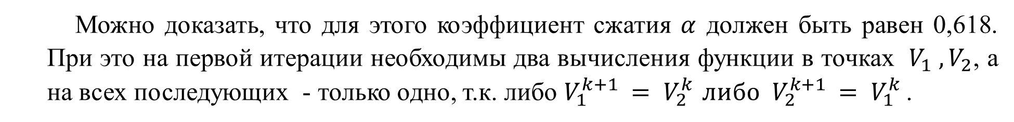
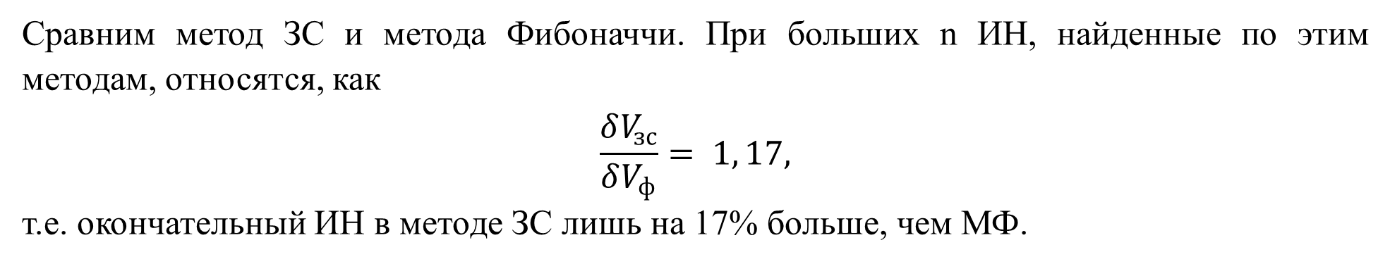
Можно доказать, что для этого коэффициент сжатия $α$ должен быть равен 0,618. При это на первой итерации необходимы два вычисления функции в точках $V_{1} , V_{2}$, а на всех последующих - только одно, т.к. либо $V_{1}^{k+1 }= V_{2}^{k }либо V_{2}^{k+1 }= V_{1}^{k }$.
Таким образом, длина ИН на каждом шаге сжимается с коэффициентом 0,618. После n вычислений длина ИН составит
$$δV={0,618}^{n−1}\left(b−a\right).$$
Сравним метод ЗС и метода Фибоначчи. При больших n ИН, найденные по этим методам, относятся, как
$$\frac{δV_{зс}}{δV_{ф}}= 1, 17,$$
т.е. окончательный ИН в методе ЗС лишь на 17% больше, чем МФ.
Резюме.
Наиболее эффективен метод Фибоначчи, далее метод ЗС, затем метод половинного деления. При больших n методы ЗС и Фибоначчи становятся практически эквивалентными.

Slide 31

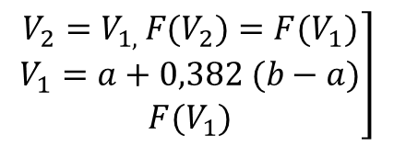
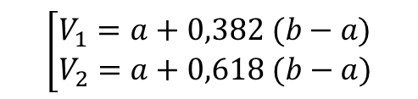

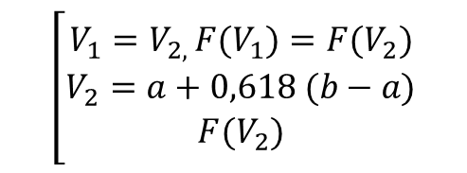






НАЧАЛО
СХЕМА АЛГОРИТМА
МЕТОДА ЗОЛОТОГО СЕЧЕНИЯ
a, b, $δV$
$$\left[\begin{matrix}V_{1}=a+0,382 (b−a) \\ V_{2}=a+0,618 (b−a)\end{matrix}\right.$$
$${F(V}_{1}),{F(V}_{2})$$
1
2
ДА
НЕТ
b$=V_{2}$
$${F(V}_{1}){≤F(V}_{2})$$
a$=V_{1}$
ДА
ДА
$$b−a<δV$$
$$b−a<δV$$
$$\left.\begin{matrix}\begin{matrix}V_{2}=V_{1, }{F(V}_{2}){=F(V}_{1}) \\ V_{1}=a+0,382 (b−a)\end{matrix} \\ {F(V}_{1})\end{matrix}\right]$$
НЕТ
НЕТ
$$\left[\begin{matrix}\begin{matrix}V_{1}=V_{2, }{F(V}_{1}){=F(V}_{2}) \\ V_{2}=a+0,618 (b−a)\end{matrix} \\ {F(V}_{2})\end{matrix}\right.$$
$$V=(a+b)/2$$
1
$$V, F(V)$$
2
КОНЕЦ

Slide 32
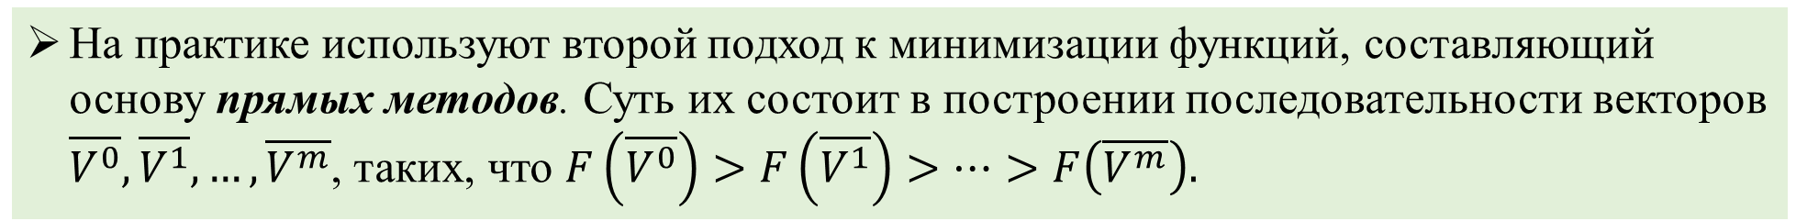
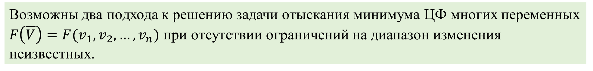
9.3. Минимизация функций многих переменных
9.3.1. Основные определения
Возможны два подхода к решению задачи отыскания минимума ЦФ многих переменных $F\left(\overline{V}\right)=F(v_{1},v_{2}, …,v_{n})$ при отсутствии ограничений на диапазон изменения неизвестных.
Первый подход лежит в основе косвенных методов оптимизации и сводит решение задачи оптимизации к решению системы нелинейных уравнений, являющихся следствием условий экстремума функции многих переменных. Однако решение систем нелинейных уравнений - задача весьма сложная и трудоемкая
На практике используют второй подход к минимизации функций, составляющий основу прямых методов. Суть их состоит в построении последовательности векторов $\overline{V^{0}},\overline{V^{1}}, …,\overline{V^{m}}$, таких, что $F\left(\overline{V^{0}}\right)>F\left(\overline{V^{1}}\right)>…>F\left(\overline{V^{m}}\right).$
Переход (итерация) от точки $\overline{V^{k}}$ к точке $\overline{V^{k+1}}$, k = 0, 1, 2, ..., состоит из двух этапов:
  выбор направления движения из точки $\overline{V^{k}}$;
определение шага вдоль этого направления.

Slide 33
Методы построения таких последовательностей часто называют методами спуска, так как осуществляется переход от больших значений функций к меньшим.
Математически методы спуска описываются соотношением
$\overline{V^{k+1}}=\overline{V^{k}}+\text{a}\text{k}\overline{P^{k}}$, k = 0, 1, 2, ...,
где $\overline{P^{k}}$ - вектор, определяющий направление спуска; a_{k} - длина шага.
Различные методы спуска отличаются друг от друга способами выбора двух параметров - направления спуска и длины шага вдоль этого направления.
Качество сходящихся итерационных методов оценивают по скорости сходимости
В методах спуска решение задачи теоретически получается за бесконечное число итераций. На практике вычисления прекращаются при выполнении некоторых критериев (условий) останова итерационного процесса. Например, это может быть условие малости приращения аргумента
$$\left|\overline{V^{k}}−\overline{V^{k−1}}\right|<ε$$
или функции
$$\left|F(\overline{V^{k}})−F(\overline{V^{k−1}}) \right|<γ$$

Slide 34
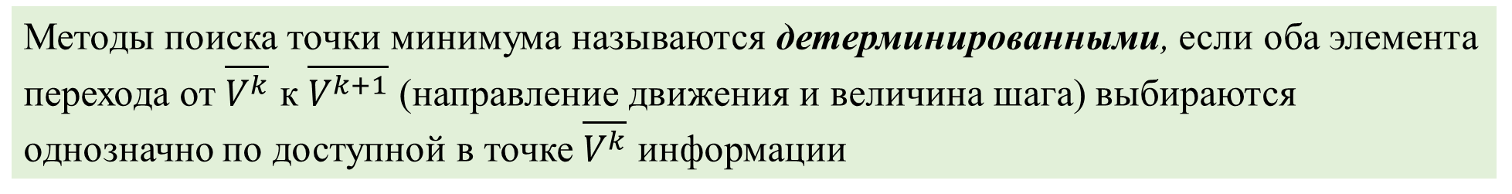
Методы поиска точки минимума называются детерминированными, если оба элемента перехода от $\overline{V^{k}}$ к $\overline{V^{k+1}}$ (направление движения и величина шага) выбираются однозначно по доступной в точке $\overline{V^{k}}$ информации
Если же при переходе используется какой-либо случайный механизм, то алгоритм поиска называется случайным поиском минимума.
Детерминированные алгоритмы безусловной минимизации делят на классы в зависимости от вида используемой информации.
Если на каждой итерации используются лишь значения минимизируемых функций, то метод называется методом нулевого порядка
Если, кроме того, требуется вычисление первых производных минимизируемой функции, то имеют место методы первого порядка
При необходимости дополнительного вычисления вторых производных – это будут методы второго порядка.

Slide 35
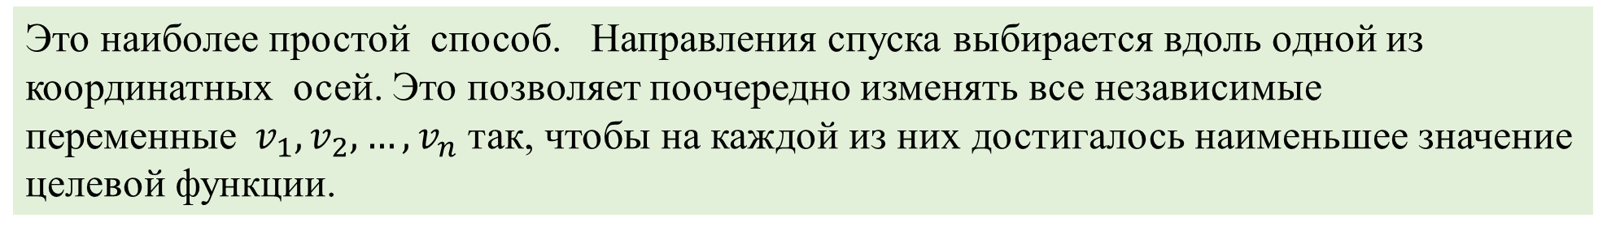
9.3.2. Численные методы безусловной оптимизации нулевого порядка
Метод покоординатного спуска
Это наиболее простой способ. Направления спуска выбирается вдоль одной из координатных осей. Это позволяет поочередно изменять все независимые переменные${ v}_{1},v_{2}, …,v_{n}$ так, чтобы на каждой из них достигалось наименьшее значение целевой функции.
Очеред­ность варьирования независимых переменных при этом устанавлива­ется произвольно и не меняется в процессе поиска. В результате многомерный поиск заменяется последовательностью одномерных по­исков с любой стратегией минимизации функции одной переменной (см. методы, описанные выше).
Данный метод эффективен в случае единственного минимума функции. Для уменьшения числа вычислений величину шага a меняют при каждом переходе от поиска минимума по одной перемен­ной к поиску минимума по другой переменной.

Slide 36






На рисунке изображены линии уровня некоторой функции двух переменных $u=F({ v}_{1},v_{2})$. Вдоль этих линий функция сохраняет постоянные значения, равные 1, 3, 5, 7, 9….
Показана траектория поиска ее наименьшего значения, которое достигается в точке Е с помощью метода покоординатного спуска.
$${ v}_{2}$$
15
13
$$A(v_{1}^{0},v_{2}^{0})$$
B$(v_{1}^{1},v_{2}^{0})$
11
9
7
5
C$(v_{1}^{1},v_{2}^{1})$
E
1
3
$${ v}_{1}$$

